Slide 1
সবাইকে স্বাগতম

Slide 2
পরিচিতি
আজকের বিষয়-
শ্রেনীঃ একাদশ/দ্বাদশ, পত্র-প্রথম,
বিষয়-ইতিহাস, অধ্যায়-পঞ্চম,
বাংলাদেশ ও দক্ষিণ এশিয়ার ইতিহাস ১৭৫৭-১৯৭১,
পূর্ববাংলার স্বায়ত্তশাসন ও স্বাধিকার আন্দোলন,
টপিক-ঐতিহাসিক মুজিবনগর সরকার ১৯৭১,
কোড-৩০৪, শনিবার,সময়- ১০টা।
মোঃ জাহিদুল ইসলাম
সহকারী অধ্যাপক, ইতিহাস বিভাগ,
পল্লবী ডিগ্রী কলেজ, প্লট#১/১, রোড#৫, সেকশন#৮,দুয়ারিপাড়া,রুপনগর,
ঢাকা -১২১৬।
মোবাইল-০১৫৫২৪৬০৬৯৫.
jahid01081971@gmai.com

Slide 3
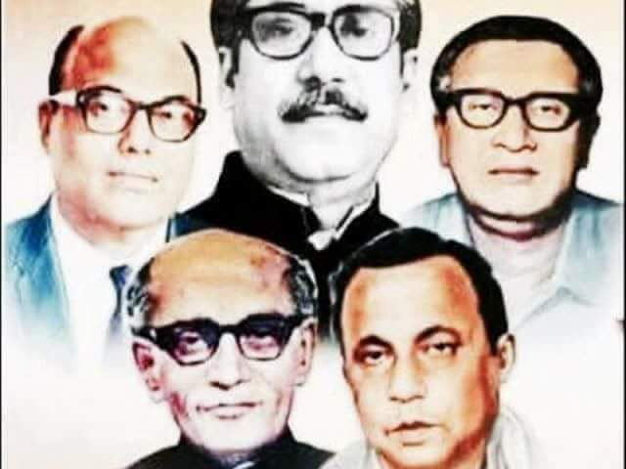
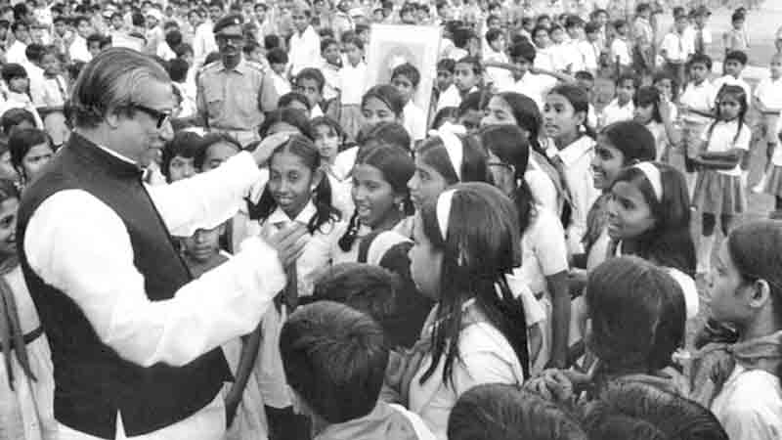
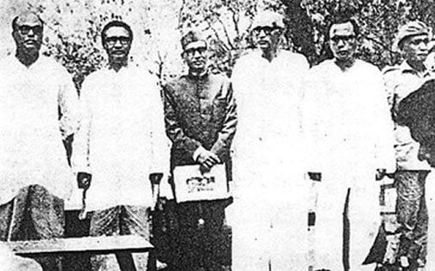
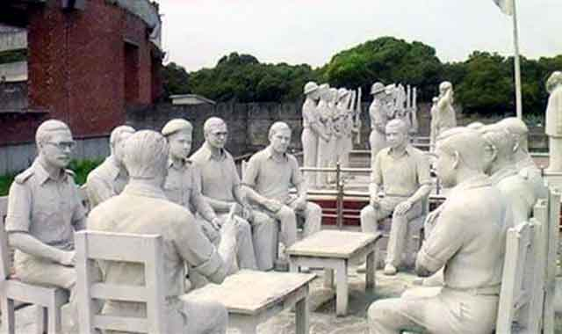
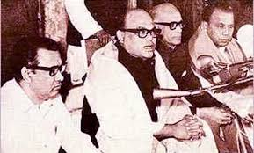
আমরা কিছু ছবি লক্ষ্য করি

Slide 4
মুজিবনগর সরকার ১৯৭১

Slide 5
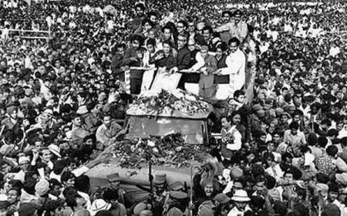
আজকের পাঠ
ঐতিহাসিক মুজিবনগর সরকার বা প্রবাসী সরকার ১৯৭১।

Slide 6
শিখন ফল
এই পাঠ শেষে শিক্ষার্থীরা---
১। কোথায়, কখন মুজিবনগর সরকার গঠিত হয় তা বলতে পারবে-
২। মুজিবনগর সরকারের উপ-রাষ্ট্রপতি কে তা বলতে পারবে-
৩। মুজিবনগর সরকারের গঠন প্রকৃতি বর্ণনা করতে পারবে-
৪। কূটনৈতিক তৎপরতায় মুজিবনগর সরকারের ভূমিকা ব্যাখ্যা করতে পারবে।

Slide 7
ঐতিহাসিক প্রেক্ষাপট
গণপ্রজাতন্ত্রী বাংলাদেশ অস্থায়ী সরকার (যা মুজিবনগর সরকার বা প্রবাসী বাংলাদেশ সরকার নামেও পরিচিত) মুক্তিযুদ্ধ চলাকালীন ১৯৭১ সালের ১০ এপ্রিল গঠন করা হয়। ১৯৭১ সালের ১৭ই এপ্রিল এই সরকারের মন্ত্রিপরিষদের সদস্যরা বৈদ্যনাথতলায় (বর্তমান মুজিবনগর) শপথ গ্রহণ করেন। ১৯৭১ সালের ২৬শে মার্চ বাংলাদেশের স্বাধীনতা ঘোষণা এবং পাকিস্তানি হানাদার বাহিনীর বিরুদ্ধে দেশের জনগণের প্রতিরোধযুদ্ধ শুরু হলেও বাংলাদেশের মুক্তিযুদ্ধ পরিচালনার জন্য মুক্তিবাহিনী সংগঠন ও সমন্বয়, আন্তর্জাতিক সম্প্রদায়ের সমর্থন আদায় এবং এই যুদ্ধে প্রত্যক্ষ সহায়তাকারী রাষ্ট্র ভারতের সরকার ও সেনাবাহিনীর সঙ্গে সাংগঠনিক সম্পর্ক রক্ষায় এই সরকারের ভূমিকা ছিল অপরিসীম। এই সরকার গঠনের সঙ্গে সঙ্গে পাকিস্তানি সেনাবাহিনীর বিরুদ্ধে প্রতিরোধযুদ্ধ প্রবল যুদ্ধে রূপ নেয় এবং স্বাধীন ও সার্বভৌম রাষ্ট্র হিসেবে বাংলাদেশের বিজয় অর্জন ত্বরান্বিত হয়।
পাকস্তানি শাসকগোষ্ঠীর হটকারিতা এবং ঘৃন্য ষড়যন্ত্রের ফলশ্রুতিতে ১৯৭০-১৯৭১ সালের নির্বাচনে জাতীয় ও প্রাদেশিক পরিষদের নির্বাচিত প্রধিনিধিদের দ্বারা কুষ্টিয়া জেলার বৈদ্যনাথ তলার আম্রকাননে স্বাধীন বাংলাদেশের মুজিবনগর সরকার গঠিত হয়। এ সরকার গঠনের অন্যতম উদ্দেশ্য ছিল পাকিস্তানি শাসকগোষ্ঠীর ঘৃণ্য ষড়যন্ত্র চক্রান্তের তেজোদীপ্ত প্রতিবাদ করা। তাছাড়া মুক্তিযুদ্ধকে সর্বাত্মকভাবে গতিময় ও সুসংহত করে ভারতে আশ্রিত প্রায় ১ কোটি শরণার্থীর দেখাশোনা করা এবং বাংলাদেশের পক্ষে বিশ্ব জনমত সৃস্টি করে স্বাধীন সার্বভৌম বাংলাদেশ হিসেবে বিশ্ববাসীর স্বীকৃতি অর্জন করা।

Slide 8
প্রবাসী সরকার
মুজিবনগর সরকার মুক্তিযুদ্ধ পরিচালনার জন্য গঠিত বাংলাদেশের প্রথম সরকার। ১৯৭১ সালের ২৬ মার্চ স্বাধীনতা ঘোষণার পর ১০ এপ্রিল এ সরকার গঠিত হয়। ১৯৭১ সালের ১৭ এপ্রিল মেহেরপুর জেলার বৈদ্যনাথতলা গ্রামে মুজিবনগর সরকার শপথ গ্রহণ করে। বঙ্গবন্ধু শেখ মুজিবুর রহমানের নামে বৈদ্যনাথতলা গ্রামের নামকরণ হয় মুজিবনগর। মুজিবনগর সরকারের কর্মকান্ড বাংলাদেশ ভূখন্ডের বাইরে থেকে পরিচালিত হয়েছিল বলে এ সরকার ‘প্রবাসী মুজিবনগর সরকার’ হিসেবেও খ্যাত।
শপথ গ্রহণ অনুষ্ঠান পরিচালনা করেন আবদুল মান্নান এম.এন.এ এবং স্বাধীনতার ঘোষণাপত্র পাঠ করেন অধ্যাপক ইউসুফ আলী এম.এন.এ। নবগঠিত সরকারের অস্থায়ী রাষ্ট্রপতি সৈয়দ নজরুল ইসলামকে এখানে গার্ড অব অনার প্রদান করা হয়।
অনুষ্ঠানে রাষ্ট্রপতি ও প্রধানমন্ত্রী উভয়েই বক্তব্য পেশ করেন। প্রধানমন্ত্রী তাজউদ্দীন আহমদ তার ভাষণে বাংলাদেশের স্বাধীনতা ঘোষণার প্রেক্ষাপট বর্ণনা করেন। ভাষণের শেষাংশে তিনি বলেন, বিশ্ববাসীর কাছে আমরা আমাদের বক্তব্য পেশ করলাম, বিশ্বের আর কোন জাতি আমাদের চেয়ে স্বীকৃতির বেশি দাবিদার হতে পারে না। কেননা, আর কোন জাতি আমাদের চাইতে কঠোরতর সংগ্রাম করেনি। অধিকতর ত্যাগ স্বীকার করেনি। জয়বাংলা। অর্থাৎ এর মধ্যদিয়েই প্রধানমন্ত্রী দেশী বিদেশী সাংবাদিকদের মাধ্যমে আন্তর্জাতিক সম্প্রদায়ের উদ্দেশ্য বাংলাদেশকে স্বীকৃতি প্রদানের আহ্বান জানালেন আর এভাবেই মুক্তিযুদ্ধকালীন সময়ে গণপ্রজাতন্ত্রী বাংলাদেশ সরকারের সূচনা হল।

Slide 9
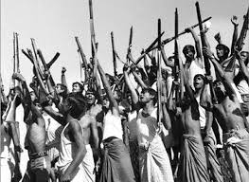
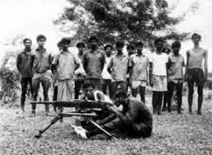
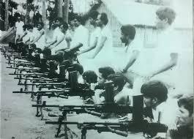
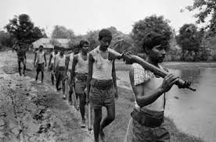
আমরা কিছু ছবি লক্ষ্য করি

Slide 10
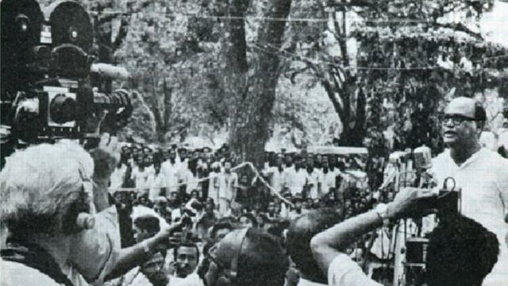
ঐতিহাসিক মুজিবনগর সরকারের মন্ত্রণালয়সমূহ
(১) প্রতিরক্ষা মন্ত্রণালয় (২) পররাষ্ট্র মন্ত্রণালয় (৩) অর্থ মন্ত্রণালয় (৪) মন্ত্রিপরিষদ সচিবালয় (৫) সাধারণ প্রশাসন (৬) স্বাস্থ্য ও কল্যাণ মন্ত্রণালয় (৭) যুব ও অভ্যর্থনা মন্ত্রণালয় (৮) স্ব-রাষ্ট্র মন্ত্রণালয় (৯) ত্রাণ ও পুনর্বাসন মন্ত্রণালয় (১০) শিল্প ও বাণিজ্য মন্ত্রণালয় (১১) পরিকল্পনা মন্ত্রণালয় (১২) প্রকৌশল বিভাগ
শপথগ্রহণের পর পরই অস্থায়ী রাষ্ট্রপতি সৈয়দ নজরুল ইসলাম তার ভাষণে বলেন, ‘আজ এই আম্রকাননে একটি নতুন জাতি জন্ম নিলো। …পৃথিবীর মানচিত্রে আজ নতুন রাষ্ট্রের সূচনা হলো এবং তা চিরদিন থাকবে।’

Slide 11
মুজিবনগর সরকারের কাঠামো
প্রধানমন্ত্রীসহ মন্ত্রিসভার সদস্য ছিলেন ৭ জন। মুজিবনগর সরকারের কাঠামো ছিল-
রাষ্ট্রপতিঃ বঙ্গবন্ধু শেখ মুজিবুর রহমান (পাকিস্তানের সামরিক শাসকদের হাতে বন্দি)।
উপ-রাষ্ট্রপতিঃ সৈয়দ নজরুল ইসলাম (বঙ্গবন্ধুর অনুপস্থিতিতে অসস্থায়ী এবং পদাধিকারবলে সশস্ত্র বাহিনী ও মুক্তিবাহিনীর সর্বাধিনায়কের দায়িত্ব গ্রহণ)
প্রধানমন্ত্রীঃ তাজউদ্দিন আহমেদ
অর্থমন্ত্রীঃ এম. মনসুর আলী
স্বরাষ্ট্র, ত্রাণ ও পুনর্বাসন মন্ত্রীঃ এ.এইচ.এম কামরুজ্জামান
পররাষ্ট্র ও আইন মন্ত্রীঃ খন্দকার মোশতাক আহমেদ
প্রধান সেনাপতিঃ কর্নেল(অব) এম.এ.জি ওসমানী, এম.এন.এ.
চিফ অব স্টাফঃ কর্নেল(অব) আবদুর রব
ডেপুটি চিফ অব স্টাফঃ গ্রপ ক্যাপ্টেন একে খন্দকার।
শপথ অনুষ্ঠানে বিপুল সংখ্যক দেশী-বিদেশী সাংবাদিক ও গণ্যমান্য ব্যক্তি উপস্থিত ছিলেন। মুজিবনগর সরকারের সদর দপ্তর কলকাতার ৮নং থিয়েটার রোড স্থানান্তরিত হয়।

Slide 12
মুজিবনগর সরকারের উদ্দেশ্য ও লক্ষ্য
১। মুজিবনগর সরকারের অন্যতম লক্ষ্য বা উদ্দেশ্য ছিল বাংলাদেশের স্বাধীনতার ঘোষণাকে সর্বাত্মকভাবে বাস্তবায়ন করা এবং মুক্তিযুদ্ধকে সুষ্ঠুভাবে পরিচালনা করা।
২। বাংলাদেশ থেকে পাকিস্তানি হানাদার বাহিনীকে বিতাড়িত করা।
৩। নবগঠিত স্বাধীন বাংলাদেশ সরকারের অনুকূলে বিশ্বজনমত সৃষ্টি করা ও বিদেশি রাষ্ট্র সমূহের সাহায্য ও সহযোগিতা অর্জন করা।
৪। মুক্তিযুদ্ধাদের মনোবল বৃদ্ধি ও যথাযথ প্রশিক্ষণের ব্যবস্থা করা।
৫। ভারতে আশ্রিত শরণার্থীদের থাকা-খাওয়ার ও স্বাস্থ্যসংক্রান্ত বিষয়ে তদারকি করা।
৬। স্বাধীন বাংলাদেশ সরকারের অনুকূলে আন্তর্জাতিক সাহায্য ও বিদেশী রাষ্ট্রসমূহের স্বীকৃত অর্জন করা।
“আমবাগানের অনুষ্ঠানে ভর দুপুরে আওয়ামী লীগের নেতা-কর্মী ছাড়াও পার্শ্ববর্তী এলাকার হাজার হাজার লোক জমায়েত হয়। হাজারো কণ্ঠে তখন উচ্চারিত হচ্ছিল ‘জয় বাংলা, জয় বঙ্গবন্ধু, বীর বাঙ্গালী অস্ত্র ধর, বাংলাদেশ স্বাধীন কর’ ইত্যাদি শ্লোগান।

Slide 13
স্বাধীনতার ঘোষণা
১৯৭০ সালের সাধারণ নির্বাচনের পর তৎকালীন পাকিস্তানের শাসকচক্র নির্বাচিত জনপ্রতি নিধিদের কাছে ক্ষমতা হস্তান্তর করতে অস্বীকৃতি জানায় এবং বে-আইনিভাবে জাতীয় পরিষদের অধিবেশন অনির্দিষ্টকালের জন্য বন্ধ ঘোষণা করে। পরবর্তীতে ১৯৭১-এর ২৫ মার্চ কালোরাতে পাকিস্তানি সেনাবাহিনী নিরস্ত্র বাঙালির ওপর ন্যায়-নীতি বর্হিভূত এবং বিশ্বাস ঘাতকতামূলক যুদ্ধ শুরু করলে ২৬ মার্চ প্রথম প্রহরে বঙ্গবন্ধু শেখ মুজিবুর রহমান ওয়ারলেসের মাধ্যমে আনুষ্ঠানিকভাবে বাংলাদেশের স্বাধীনতা ঘোষণা করেন।
১৯৭১ সালের ২৫ মার্চ রাতে অপারেশন সার্চলাইট সংঘটিত হবার সময় যখন বঙ্গবন্ধু শেখ মুজিবুর রহমানকে পাকিস্তানি বাহিনী গ্রেফতার করে তার আগ মুহূর্তে ২৫ মার্চ দিবাগত রাত অর্থাৎ ২৬ মার্চের প্রথম প্রহরে বঙ্গবন্ধু ইপিআর এর একটি ছোট ট্রান্সমিটারের মাধ্যমে বাংলাদেশের স্বাধীনতা ঘোষণা করেন। মূলত সেই দিন হতেই বহির্বিশ্বের কাছে বাংলাদেশ একটি স্বাধীন, সার্বভৌম রাষ্ট্র হিসেবে পরিচিতি লাভ করে।

Slide 14
মুক্তিযুদ্ধে মুজিবনগর সরকারের গুরুত্বপূর্ণ ভূমিকা
মুক্তিযুদ্ধকে সুসংহত করা, মুক্তিযোদ্ধাদের পরিচালনা করা এবং দেশে-বিদেশে বাংলা দেশের পক্ষে জনমত গড়ে তুলতে মুজিবনগর সরকার গুরুত্বপূর্ণ ভূমিকা পালন করে।
স্বাধীনতা যুদ্ধকে সঠিকভাবে পরিচালনার জন্য এ সরকার বাংলাদেশকে ১১টি সেক্টরে ভাগ করেন। মুক্তিযোদ্ধাদের মনোবল ঠিক রাখা এবং বিভিন্ন সেক্টর ও গেরিলা বাহিনীর মধ্যে সমন্বয় সাধনের ক্ষেত্রে সরকার গুরুত্বপূর্ণ ভূমিকা পালন করে।
প্রশিক্ষণ ক্যাম্প স্থাপন : মুক্তিযোদ্ধাদের সামরিক প্রশিক্ষণ প্রদান করার জন্য মুজিবনগর সরকার মুক্তাঞ্চল এবং সীমান্তবর্তী ভারতীয় এলাকায় সামরিক প্রশিক্ষণ ক্যাম্প স্থাপন করে। যুদ্ধকে আরও সুসংগঠিত রূপ দেওয়ার জন্য সরকার পরবর্তী সময় ভারতীয় সামরিক বাহিনীর সাহায্য গ্রহণ করেন।

Slide 15
মুক্তিযুদ্ধ পরিচালনা
১০ই এপ্রিল মুজিবনগর সরকার গঠিত হওয়ার পর মুক্তিযুদ্ধ পরিচালনার জন্য সামরিক, বেসামরিক জনগণকে নিয়ে একটি মুক্তিযোদ্ধা বাহিনী গড়ে তোলার উদ্যোগ গ্রহণ করা হয় ।
১০ই এপ্রিল সরকার ৪টি সামরিক জোনে বাংলাদেশকে ভাগ করে ৪জন সেক্টর কমান্ডার নিযুক্ত করে ।
১১ই এপ্রিল তা পুর্নগঠিত করে ১১টি সেক্টরে বিভক্ত করা হয় ।
এ ছাড়া বেশ কিছু সাব-সেক্টর এবং তিনটি ব্রিগেড ফোর্স গঠিত হয়।
এসব সেক্টরে পাকিস্তান সেনাবাহিনীতে কর্মরত বাঙালি সেনা কর্মকর্তা ,সেনাসদস্য ,পুলিশ ,ইপিআর নৌ ও বিমানবাহিনীর সদস্যগণ যোগদান করেন । প্রতিটি সেক্টরেই নিয়মিত সেনা ,গেরিলা ও সাধারণ যোদ্ধা ছিল ।
এসব বাহিনীতে দেশের ছাত্র,যুবক,নারী,কৃষক,রাজনৈতিক দলের কর্মী-সমর্থক,শ্রমিকসহ বিভিন্ন শ্রেণি পেশার মানুষ অংশ নিয়েছিল ।

Slide 16
সফল সমাপ্তির
নবজাত রাষ্ট্রের এই শপথ গ্রহণ অনুষ্ঠানে বাংলাদেশের জনগণকে তাদের বীরত্ব, সাহসিকতা ও বিপ্লবী কার্যক্রমের মাধ্যমে পাকিস্তান হানাদার বাহিনীর বিরুদ্ধে স্বাধীনতা লাভের লক্ষে অদম্য স্পৃহায় মরণপণ যুদ্ধে অবতীর্ণ হওয়ার জন্য আহ্বান জানানো হয়। সদ্য স্বাধীন বাংলাদেশের পক্ষে আন্তর্জাতিক জনমত সৃষ্টি ও মুক্তিযুদ্ধকালীন সরকার পরিচালনায় নবগঠিত এই সরকার অত্যন্ত গুরুত্বপূর্ণ ভূমিকা পালন করে এবং এই সরকারের যোগ্য নেতৃত্ব ও দিক-নির্দেশনায় মুক্তিযুদ্ধ দ্রুততম সময়ে সফল সমাপ্তির দিকে এগিয়ে যায়। এই সরকার গঠনের ফলে বিশ্ববাসী স্বাধীনতার জন্য সশস্ত্র সংগ্রামরত বাঙালিদের প্রতি সমর্থন ও সহযোগিতার হাত প্রসারিত করেন।
স্বাধীনতার ঘোষণা দেওয়ার মাত্র ১৫ দিনের মাথায় সরকার গঠন হবে তা অকল্পনীয় ছিল পাকিস্তানিদের কাছে। কিন্তু দোর্দণ্ড প্রতাপে ঘুরে দাঁড়ায় স্বাধীন বাংলাদেশ। গঠন করা হয় গণপ্রজাতন্ত্রী বাংলাদেশ অস্থায়ী সরকার বা মুজিবনগর সরকার। এই অস্থায়ী সরকার গঠনের মধ্য দিয়েই পরিকল্পিত কায়দায় মুক্তিবাহিনীকে সংগঠিত ও সমন্বয় সাধন করে পাকিস্তানি বাহিনীর বিরুদ্ধে সশস্ত্র যুদ্ধ পরিচালনা ও স্বাধীন বাংলাদেশের পক্ষে আন্তর্জাতিক সম্প্রদায়ের সমর্থন আদায় করেছিল মুজিব নগর সরকার।

Slide 17
উপসংহার
দীর্ঘ নয় মাস সেই মুজিবনগর সরকারের পরিকল্পনা ও পরিচালনাতেই মুক্তিযুদ্ধের মাধ্যমে চূড়ান্তভাবে ৩০ লক্ষ শহীদের রক্ত এবং ২ লক্ষ মা-বোনের সম্ভ্রমের বিনিময়ে ১৯৭১ সালের ১৬ ডিসেম্বর অর্জিত হয় চূড়ান্ত বিজয়। আমাদের মুক্তিযুদ্ধের ইতিহাসে মুজিবনগর সরকারের গুরুত্ব ও অবদান চির স্মরণীয় হয়ে থাকবে। অতঃপর স্বাধীনতার পর পাকিস্তানিরা সসম্মানে বঙ্গবন্ধুকে মুক্তি দিলে তিনি ১০ জানুয়ারি ১৯৭২ সালে স্বাধীন দেশে ফিরে আসেন। এ সরকারের আমলেই ৬ ডিসেম্বর ১৯৭১ সালে প্রথমে ভারত এবং ৭ ডিসেম্বর ১৯৭১ সালে ভুটান বাংলাদেশকে স্বাধীন দেশ হিসেবে স্বীকৃতি দেয়। তার পর ১৯৭২ সালের ১২ জানুয়ারি পর্যন্ত ছিল মুজিবনগর সরকার। কাজেই এ সরকারের মেয়াদকাল ছিল ১৯৭১ সালের ১০ এপ্রিল থেকে ১৯৭২ সালের ১২ জানুয়ারি পর্যন্ত। বাংলাদেশের ইতিহাসে স্বর্ণাক্ষরে এ সরকারের সফল মেয়াদকাল লেখা থাকবে।
মুজিবনগর সরকার যুদ্ধকালীন দেশের ভেতর ও বাইরে অত্যন্ত বিচক্ষণতার সঙ্গে দায়িত্ব পালন করেছেন। যার ফলে আমরা একটি স্বাধীন দেশ পেয়েছি। বাংলাদেশের জন্মক্ষণে মুজিবনগর সরকারের ভূমিকা অনন্য সাধারণ। বাঙালির গৌরবের ইতিহাসে মুজিবনগর সরকার এক স্বর্ণপালক।

Slide 18
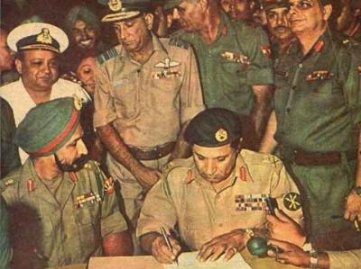
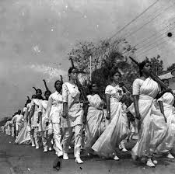
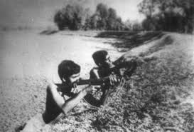
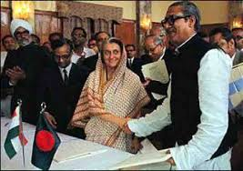
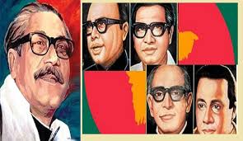
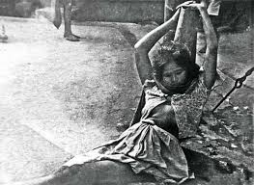
আমরা কিছু ছবি লক্ষ্য করি

Slide 19
একক কাজ
বাংলাদেশের প্রথম সরকার গঠিত হয় কখন?
মুজিবনগর সরকারের প্রধান কাজ কী ছিল?

Slide 20
জোড়ায় কাজ
মুজিবনগর সরকারের অন্যতম কাজের একটি তালিকা তৈরি কর।

Slide 21
দলগত কাজ
মুজিবনগর সরকারের গঠন প্রকৃতি বর্ণনা কর।

Slide 22
মূল্যায়ন
ক। বঙ্গবন্ধুর অনুপস্থিতিতে অস্থায়ী রাষ্ট্রপতি কে ছিলেন?
খ। মুজিবনগর কোন জেলায় অবস্থিত?
গ। মুজিবনগর সরকারের প্রধান সেনাপতি কে ছিলেন?
ঘ। মুজিবনগর সরকারের সময়কাল কোনটি?

Slide 23
বাড়ীর কাজ
‘মুজিবনগর সরকার গঠন ছিল সময়োপযোগী সিদ্ধান্ত’-বিশ্লেষণ কর।

Slide 24
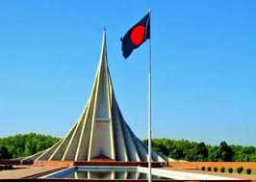
সবাইকে ধন্যবাদ

